Slide 1
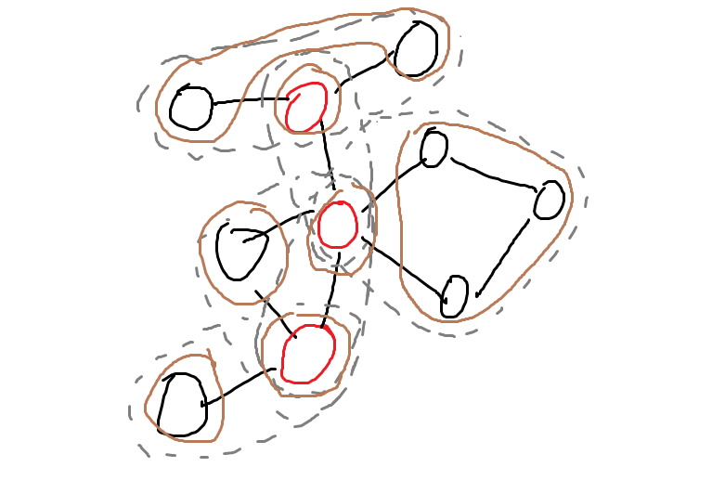

Slide 2
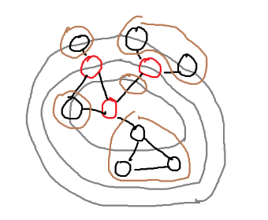

Slide 3
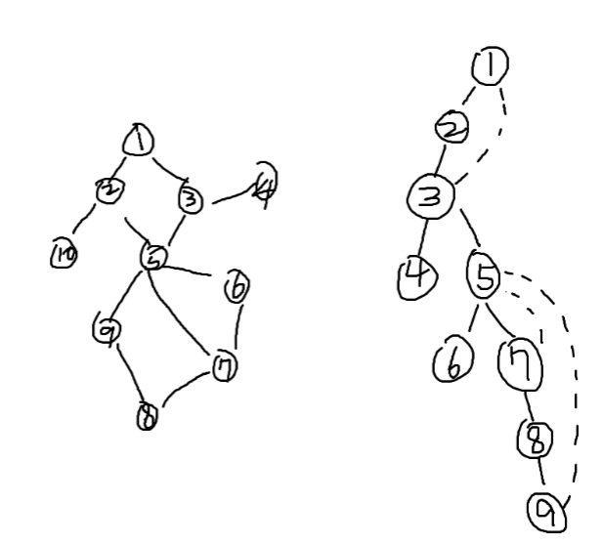

Slide 4
0
0
1
1
2
9
4
9
3
4
2
5
8
6
3
7
6
7
5
8

Slide 5
0
0
1
2
1
9
3
9
4
4
2
5
8
6
3
7
6
7
5
8

